Slide 1
1 WEEK COURSE FOR EUROPIAN TEACHERS OF GEOGRAPHY AT SECONDARY LEVEL
2016 JÚLIUS 2-10
Helyszíne: Gloucester

Slide 2
A kurzus célja:
Megismerni a Brit oktatási rendszer felépítését a kezdetektől egészen az egyetemekig. Testközelből tanulmányozni a Brit középfokú oktatást, különös tekintettel a földrajz tantárgy tanítására. Tanítási módszerek, technikák, tematikák megismerése, elsajátítása. Érdekes ötletek gyűjtése. E mellet a környék természeti szépségeinek megismerése, a szakmai nyelv gyakorlása.

Slide 3
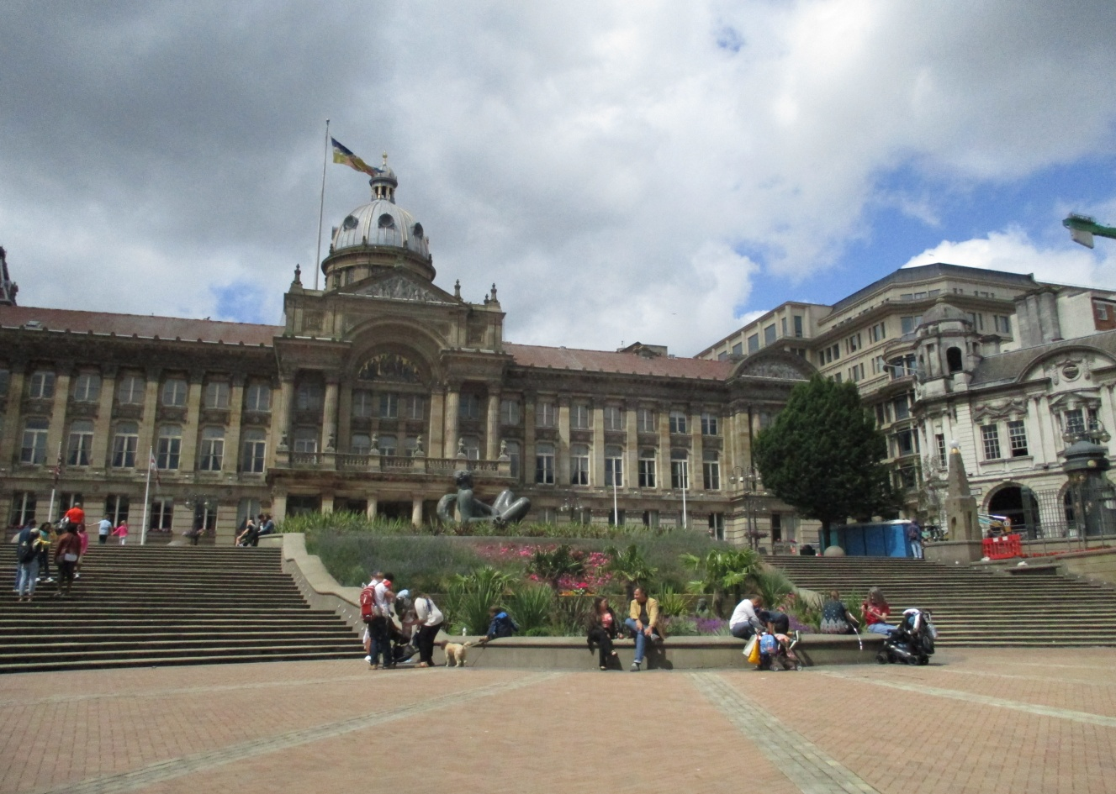
Július 2. (szombat)
Megérkezés Nagy-Britanniába, Birminghamba majd eljutni valahogy Gloucesterbe.
Notes:
Megérkezés Nagy-Britanniába, Birminghamba majd eljutni valahogy Gloucesterbe.

Slide 4
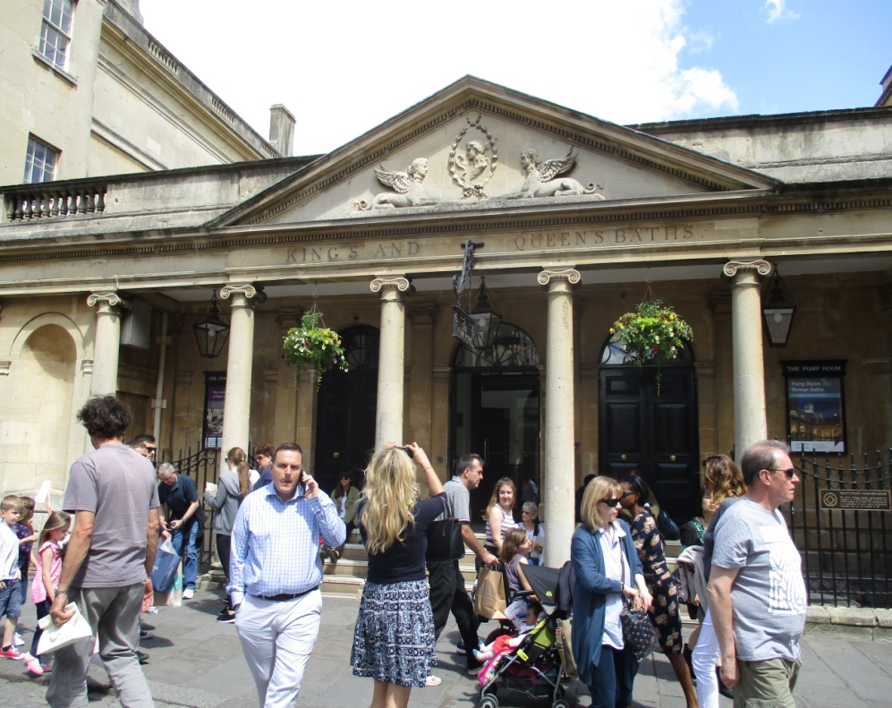
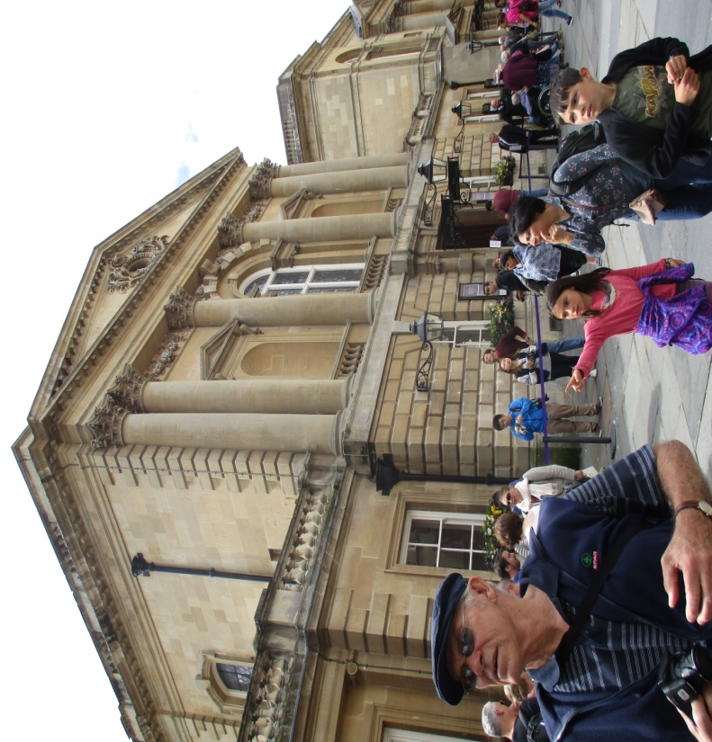
Július 3. (vasárnap)
Csoport kirándulás Bathba.
A reggeli találkozás után vonattal indulás Bathba. Átszállás Bristolban majd érkezés után vezetett városnézés (Pump Room, Királyi fürdő, Katedrális, Royal Crescent ). Betekintés Pump Roomba. Este visszavonatozás Gloucesterbe.

Slide 5
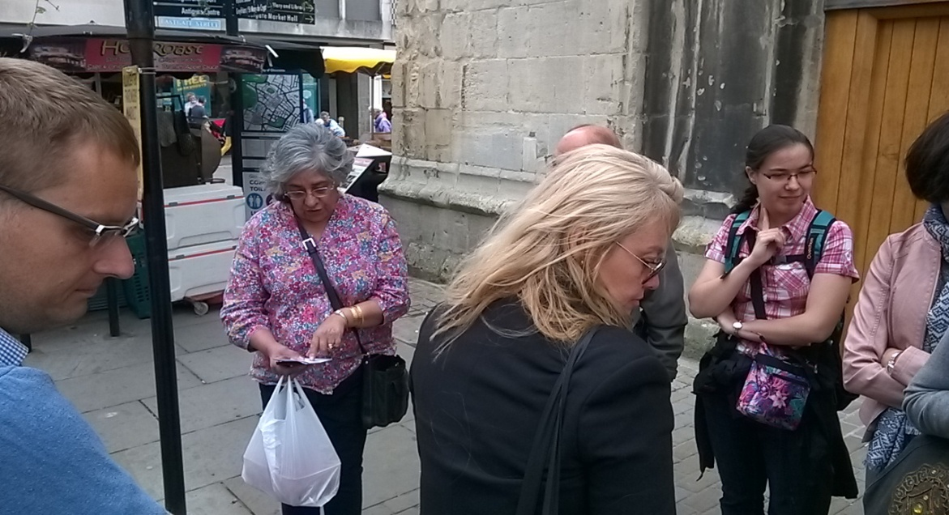
Július 4. (hétfő)
Találkozó a csoport minden tagjával a Gloucesteri Quaker Meeting Houseban. Bemutatkozás, ismerkedés egymással ,a tanfolyam programjával és céljaival. Találkozó a helyi koordinátorral Anita Rodgersel.

Slide 6
Utána utazás Cheltenhamba, itt vezetett városnézés mely során betekintést nyerhettünk a fürdőváros történelmébe és mai mindennapi életébe. Különös figyelmet fordítva a város turisztikai jelentőségére és a benne rejlő lehetőségekre melyek egy része még kiaknázásra szorul.
Délután előadás Danielle Gay-vel melynek célja megismertetni bennünket a Brit oktatási rendszer felépítésével, a nemzeti oktatási programmal,tananyagokkal,oktatási metódusokkal, elvárásokkal az értékeléssel.

Slide 7
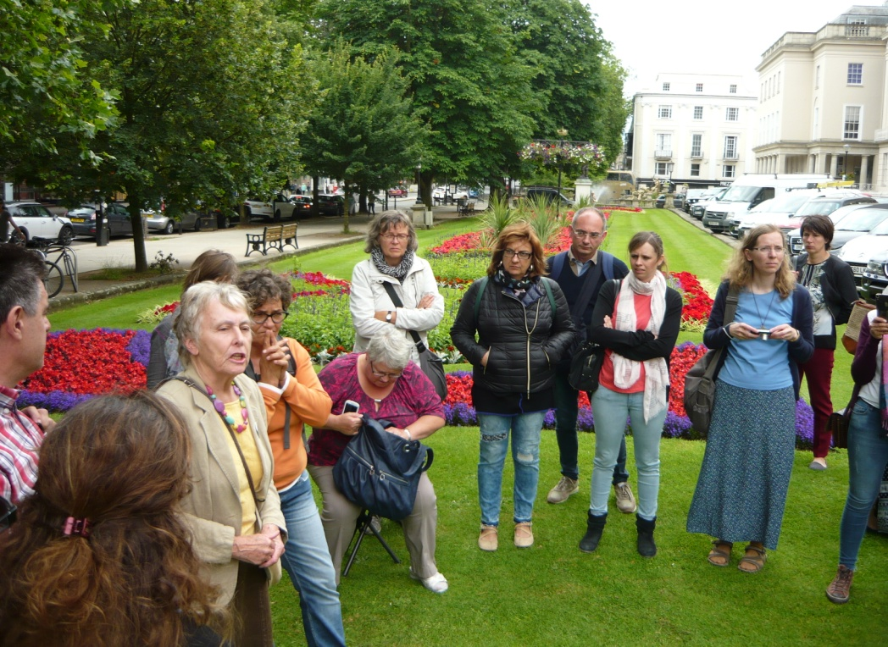
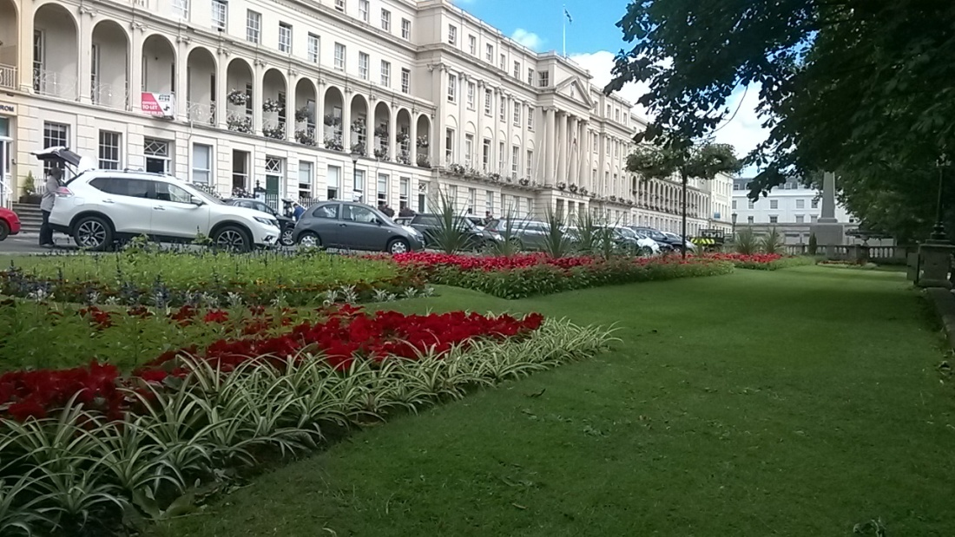
Cheltenham

Slide 8
Július 5. (kedd)
A reggeli találkozó után megint utazás Cheltenhembe. Itt egész napos workshop Dr. Diana Hicks-sel.
A workshop azt a cél szolgálta, hogy betekintést nyerjünk egy olyan oktatási módszerbe (C.L.I.L.) ami nem a tényekre épülő úgynevezett „magolós” rendszert helyezi előtérbe hanem inkább a képességeket ,kompetenciákat fejleszti. Rengeteg gyakorlatot próbálhattunk ki, mi magunk is sorra megoldva a feladatokat világossá vált ennek a módszernek a nagyszerűsége.

Slide 9
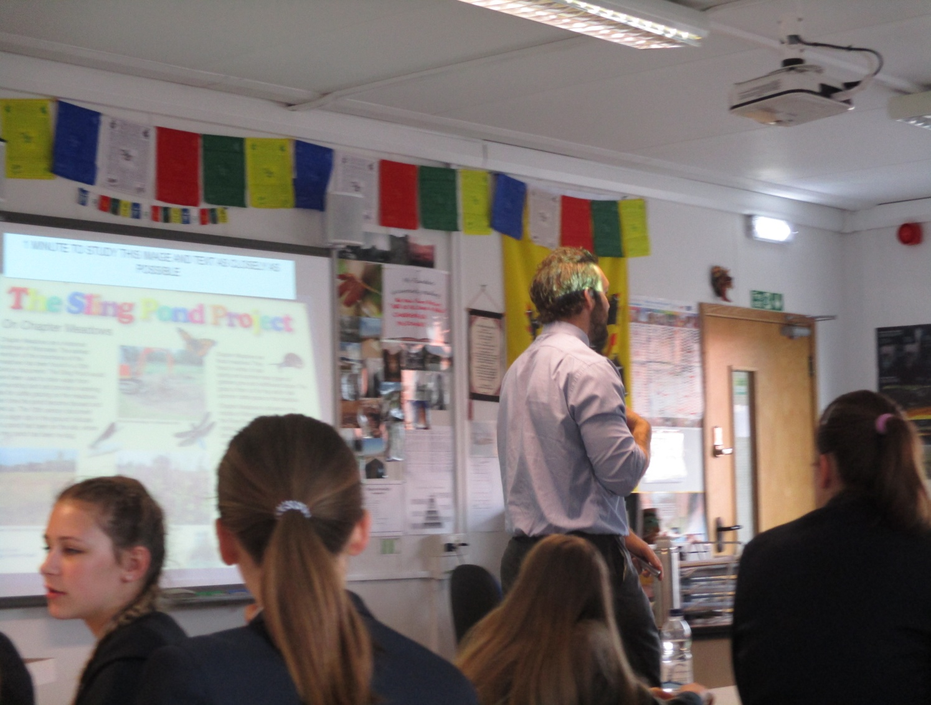
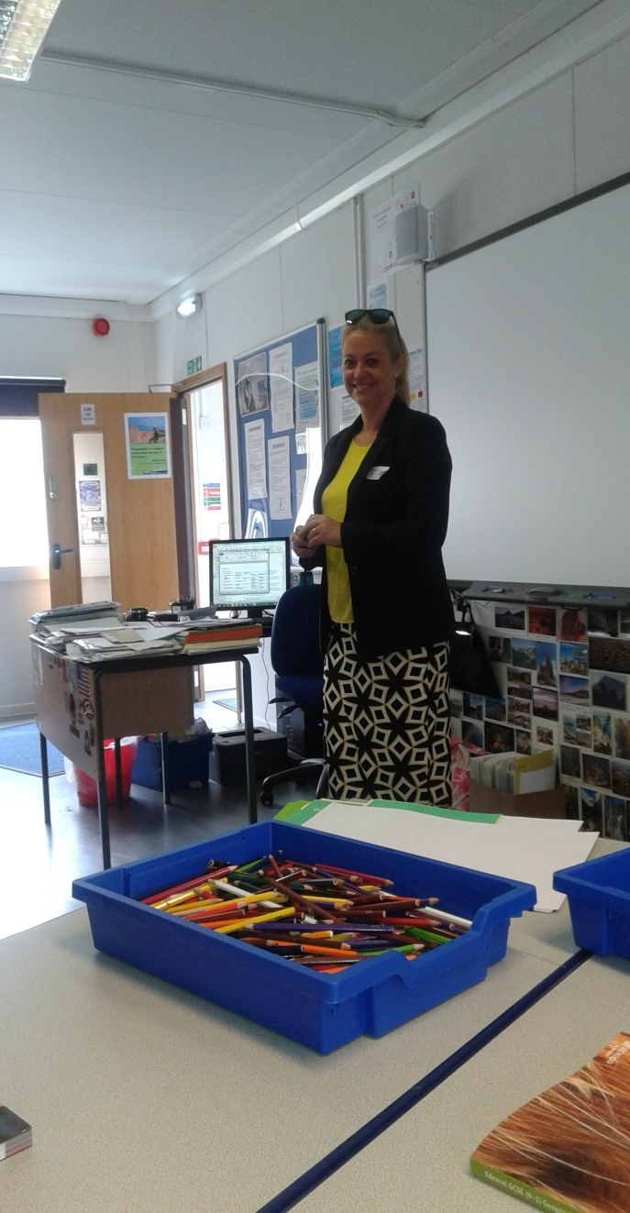
Július 6. (szerda)
Privát busszal egy másik csoporttal kiegészülve reggel elindultunk Worcesterbe. Itt a Christopher Whitehead Language Collegeban egész napot a tanítási órák látogatásával töltöttük. Részt vehettünk 5 földrajz órán különböző korú gyerekekkel, és különböző tanárokkal. A földrajz órák megtekintése után lehetőség nyílt beszélgetni az iskola vezetőivel, tanáraival.

Slide 10
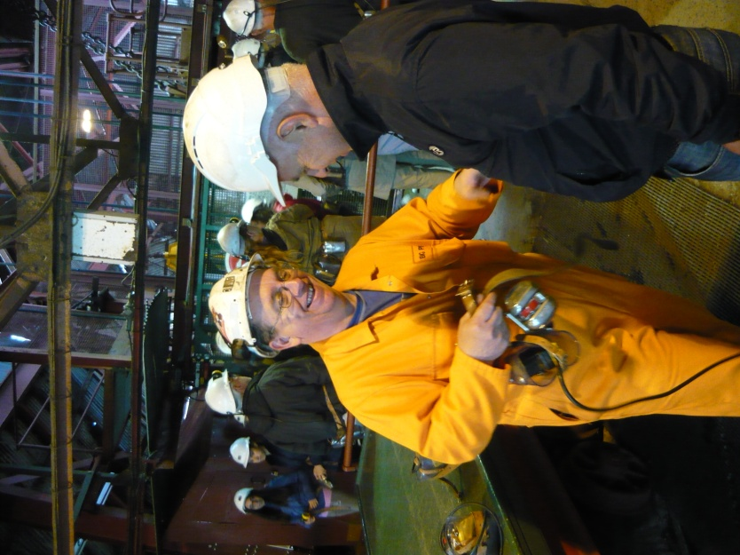
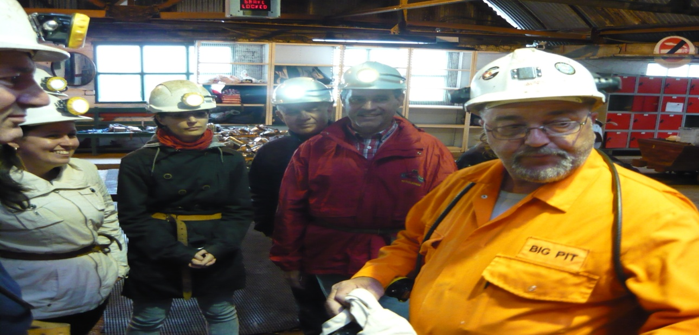
Július 7. (csütörtök)
Egésznapos kirándulás Cardiffba.
A nap kezdetén a -találkozó után- elindultunk Cardiffba. Először megálltunk egy ma már nem működő szénbányánál (Big Pit National Coal) ahol megtekintettük a bányász múzeumot és lifttel még a mélybe is leszálltunk. Nagyon érdekes volt sétálgatni a régi járatokban és egy nagyon kedves idegenvezető igazán szellemes előadással segítette megérteni a valamikori folyamatokat.

Slide 11
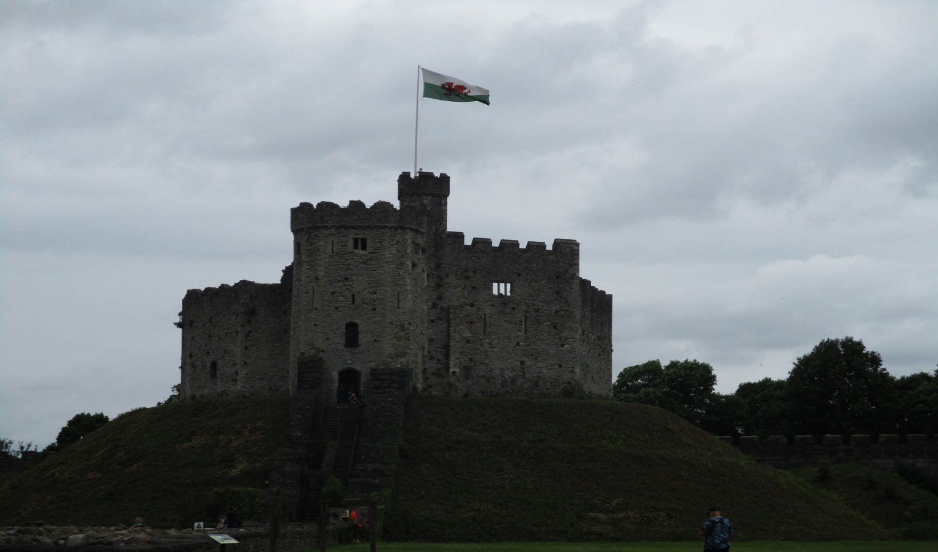
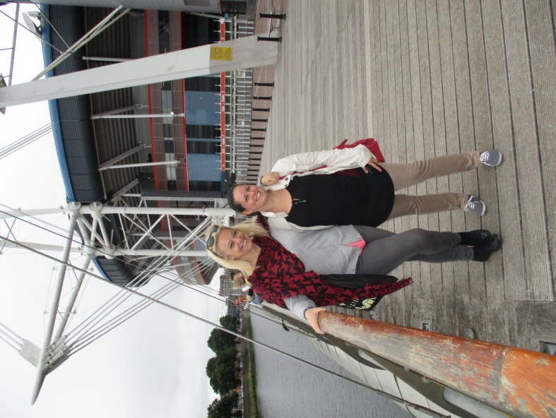
Cardiff
Majd elindultunk Cardiffba ami Wales fővárosa. a rossz idő ellenére is elbűvölt bennünket a város. Megtekintettük az építészeti emlékeket és a modern kor által létre hozott nagyszerű építményeket is.

Slide 12
Július 8. (péntek)
Délelőtt a találkozó után csoportos városnézés Gloucesterben.
A történelmi dokk negyed megtekintése különös tekintettel a környék gazdasági jelentőségére. Megismertük hogy régen miből éltek itt az emberek és ezekből a dolgokból mit lehet átmenteni a jelenkorba. Milyen lehetőségek vannak a városban a gazdasági változások bekövetkezte után. Illetve mi várható a BREXIT után.

Slide 13
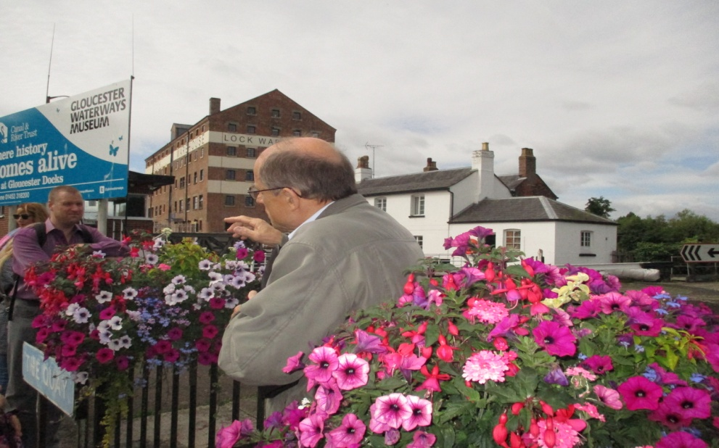
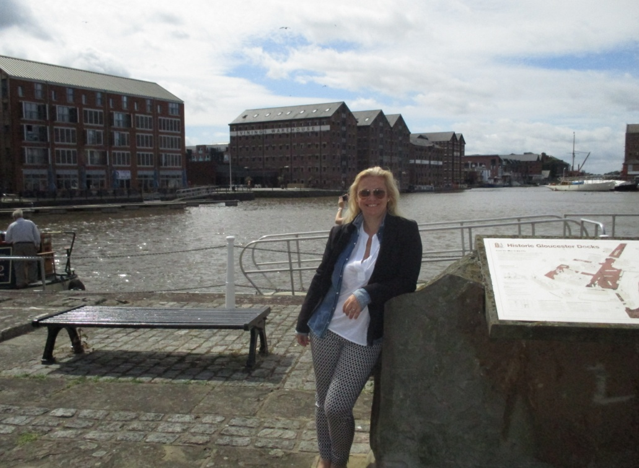
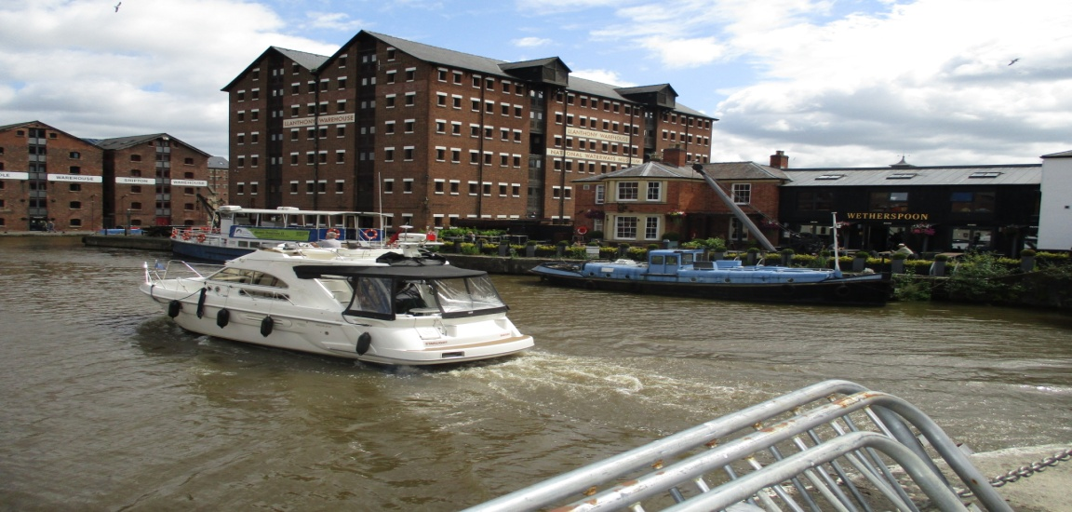
Glouchester

Slide 14
Július 9. (szombat)
Buszozás Tewkesburyba, ahol európa legnagyobb középkori fesztiválját rendezték meg a hétvégén. Itt vezetett túra Mary Badgerrel aki a várossal ismertetett meg bennünket különös tekintettel a város tervezés jelentőségére hiszen a Severn és az Avon folyó rendszeresen árasztja el ezt a települést.
Majd részt vettünk a középkori fesztiválon.

Slide 15
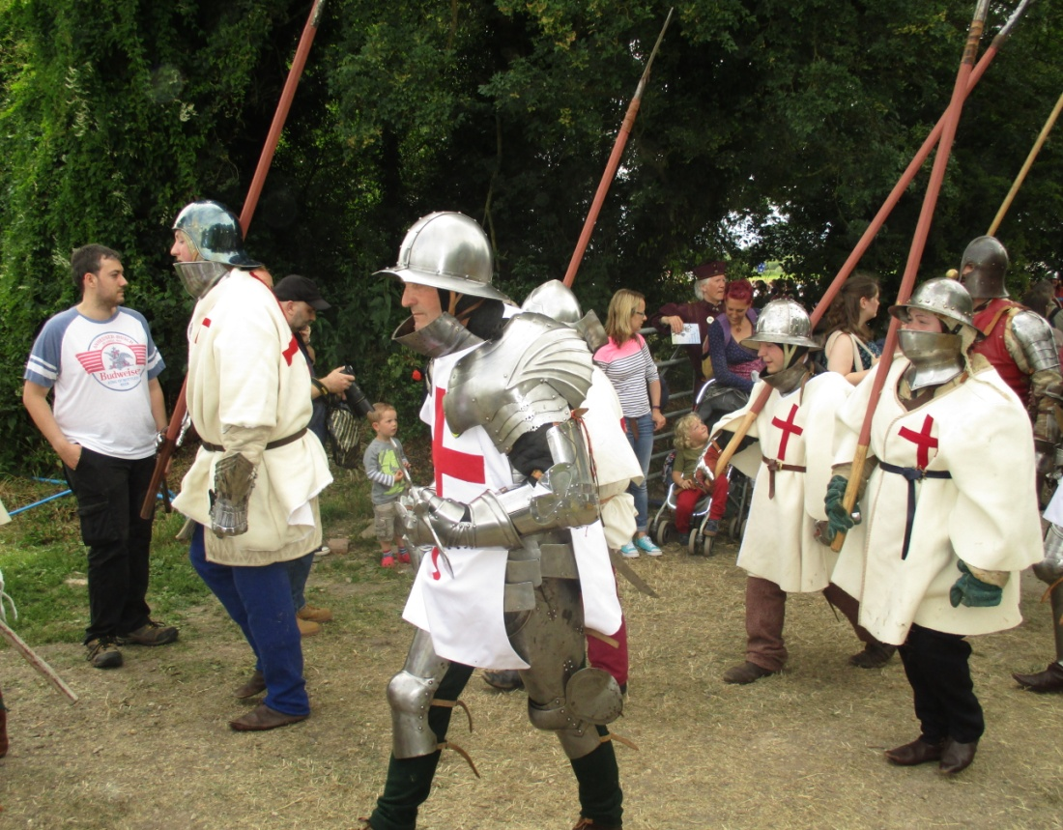
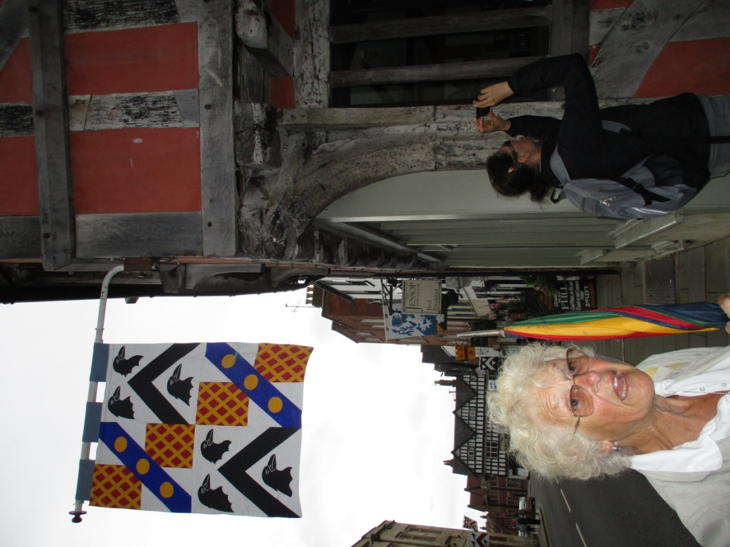
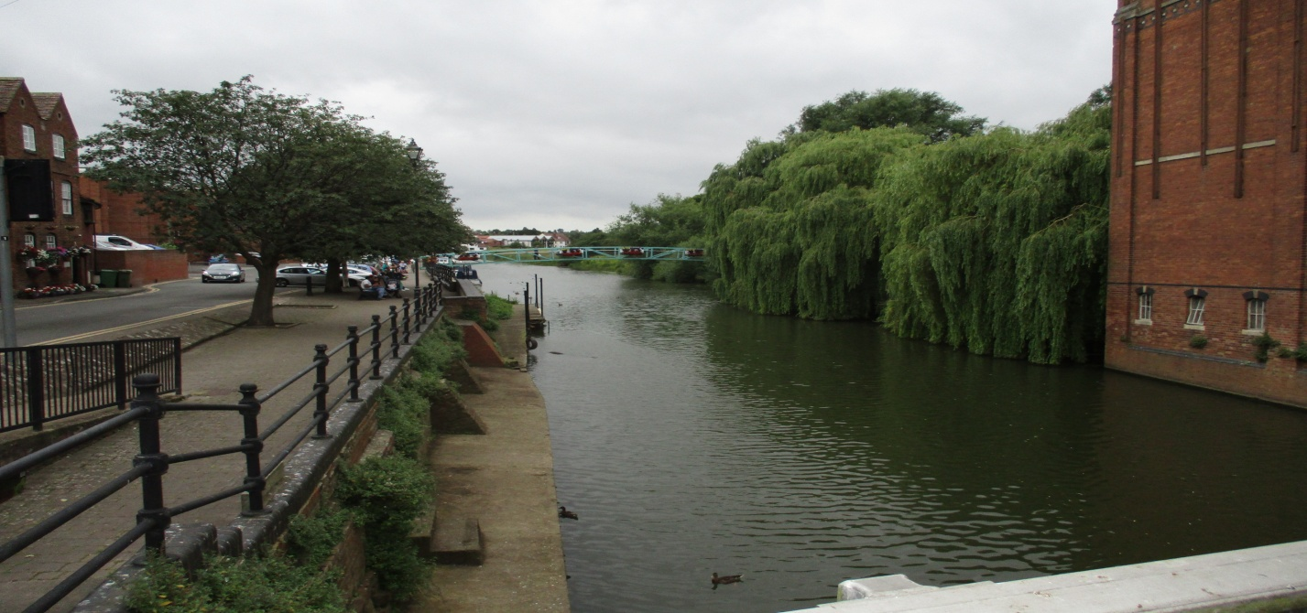
Tewkewsbury

Slide 16
Összegzés
A kurzus elvégzése során segítséget kaptam az alábbi készségek, képességek fejlesztésében:
-képes vagyok nem csak nemzeti, de európai polgárként is gondolkodni;
-jobban megértem az unió oktatási célkitűzéseit;
-kapcsolatokat építettem ki más országokban tanító kollégáimmal;
-gyakoroltam a szakmai nyelvet
-megismertem néhány internetes alkalmazást, melyet képes vagyok sikeresen alkalmazni óráimon,
-sokkal átfogóbban és mélyrehatóbban vagyok képes egy-egy múzeum, kiállítás anyagát óráimba illeszteni
-felismertem az iskolán kívüli oktatásban rejlő lehetőségeket,

